Slide 1



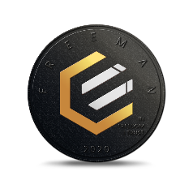

Un’introduzione a ECR
L’ECOSISTEMA EPICENTER
EC210701 – Introduzione a ECR v04

Slide 2
Introduzione
BITCOIN PER LE MASSE
Le criptovalute in generale, e Bitcoin (BTC) in particolare, hanno dimostrato di avere un enorme successo quando si tratta di mantenere una riserva di valore.
Nonostante tutta la volatilità del prezzo del dollaro, la traiettoria complessiva è stata abbastanza chiara. Prevediamo che questa tendenza continuerà poiché sempre più persone riconoscono la minaccia inflazionistica inerente alle valute legali.
Sebbene sia grande come riserva di valore, tuttavia, BTC sembra essere caduto vittima della legge di Gresham quando si tratta di agire come mezzo di scambio: è troppo prezioso per essere utilizzato nelle transazioni quotidiane. Si è invece evoluto in oro digitale, detenuto come investimento speculativo o risparmio a lungo termine. La sua velocità monetaria è comprensibilmente bassa.
La premessa di partenza dell'ecosistema Epicenter era che c'è un valore reale nel fornire un "Bitcoin per le Masse": cioè un ecosistema economico basato su blockchain, a partire dal modello Bitcoin, ma ottimizzato per attrarre utenti su piccola scala per giorno- transazioni odierne.
Un'ampia gamma di miglioramenti dell'algoritmo è stata incorporata nel software open source per consentire transazioni peer-to-peer sicure, a basso costo, in criptovaluta o equivalenti fiat, attraverso una rete decentralizzata.

Slide 3
Panoramica
L'ecosistema Epicenter fornisce una solida piattaforma monetaria richiesta dalla finanza decentralizzata. All'interno di questa struttura, chiunque, ovunque, può creare servizi finanziari sicuri, scalabili e accessibili a livello globale in pochi minuti. Epicenter riduce drasticamente le barriere all'ingresso, sia per i produttori che per i consumatori di tali app.
"Componibilità" è una parola d'ordine relativamente recente che sta prendendo il centro della scena, e per una buona ragione. Quando i componenti sono modulari e riutilizzabili, liberi dall'attrito dei processi di registrazione e dalla necessità di mantenere una connessione continua tra le parti, gli innovatori sono in grado di sperimentare nuovi modi per risolvere le esigenze dei clienti a basso rischio.
Ci sono 1,7 miliardi di persone intorno al mondo che dispongono di smartphone e tuttavia non hanno accesso ai servizi finanziari di base. Questi individui possono beneficiare immediatamente delle app DeFi che sono in grado di utilizzare l'ecosistema Epicenter.
Sicurezza, scalabilità e decentralizzazione: non è più necessario accontentarsi solo di due di questi punti. Intrecciando i punti di forza di più blockchain indipendenti in un unico tessuto robusto, il triumvirato Epicenter di risorse digitali riservate, componibili e interoperabili EPIC/ECR/EUSD sta spostando le interazioni finanziarie del mondo sulla catena senza compromettere la custodia, la centralizzazione, la censura, l'assenza di autorizzazioni o l'affidabilità .
L’ECOSISTEMA EPICENTER

Slide 4

L’Ecosistema Epicenter
Componenti Componibili
ECR
ECR è il token di governance dell'ecosistema Epicenter.
Come il token MKR nell'ambito del protocollo Maker, il token ECR è determinante per mantenere il valore della stablecoin Epicenter, EUSD. I titolari del token ECR sono i fiduciari dell'ecosistema Epicenter in quanto hanno diritti di voto - un voto per token - quando si tratta di impostare le politiche e i parametri che governano il sistema. I possessori di ECR sono coinvolti nel gioco: possono aspettarsi di trarre profitto quando il sistema funziona senza problemi, ma si assumono anche il rischio se il token EUSD viene attaccato. Il token ECR viene diluito quanto necessario per mantenere il soft peg EUSD.
Se il conto Epic Cash di un utente può essere considerato il suo risparmio, il suo oro digitale, l'EUSD potrebbe essere considerato un conto corrente per le spese in dollari. Allo stesso modo, si potrebbe pensare che l'ECR svolga il ruolo della Federal Reserve per questo universo monetario: stabilizza la valuta (EUSD) e i detentori dell'ECR ottengono il signoraggio e altri compensi per il rischio che si assumono.
ECR è equivalente ad un investimento, con rischio e rendimento, ma attraverso i loro diritti di voto - selezionando i parametri che governano il sistema - i possessori di ECR possono avere un impatto diretto sul proprio successo. Sono fortemente incentivati a mantenere la stabilità del sistema e vengono premiati nella misura in cui riescono.
Si noti che il token ECR non rientra nella struttura normativa della SEC: non è una "sicurezza" come definita dall'Howey Test poiché i suoi profitti non derivano esclusivamente dagli sforzi di altri. Piuttosto i titolari di ECR sono direttamente coinvolti nella redditività del token scegliendo i livelli di "riccioli d'oro" per tutti i parametri del sistema - né troppo caldo né troppo freddo... e gli incentivi sono strutturati in modo tale che i titolari di ECR non trarranno effettivamente profitto a meno che non partecipino al Governo dell'Epicenter.
L’utente deposita in garanzia EPIC…
…e “blocca” gettoni ECR…
…per sbloccare una linea di credito EUSD…

Slide 5
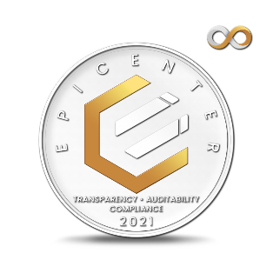

L’Ecosistema Epicenter
Componenti Componibili
EPIC
EPIC è una nuova implementazione software dell'originale Bitcoin Standard, aggiornata alle tecnologie più recenti. La blockchain Mimblewimble basata su Rust di EPIC include miglioramenti in tutti gli attributi necessari per favorire l'adozione di massa.
Epic Cash è conforme a Howey, progettato per ottenere un punteggio di "1" dal Crypto Rating Council. Epic Cash è estratto al 100% da proof-of-work, senza nodi speciali.
Con un forte limite all'offerta, Epic Cash, come BTC, dovrebbe funzionare come riserva di valore. Come mezzo di scambio, tuttavia, sia Epic Cash che BTC hanno un serio problema: il loro valore, misurato in fiat, oscilla selvaggiamente.
EUSD
Qualsiasi impresa con una struttura dei costi denominata in dollari dovrebbe ingoiare il rischio del tasso di cambio se accettasse una criptovaluta in pagamento. Con l'attuale livello di volatilità del tasso di cambio, ciò rende generalmente le criptovalute inadatte a fare affari nel mondo fiat.
Questa è l'intera funzione della stablecoin EUSD, che verrà lanciata sotto l'ombrello di Epicenter Q1 2022: un token EUSD è sempre e istantaneamente riscattabile per $ 1 di Epic Cash. EUSD è multi-catena e alla fine sarà disponibile su altre 31 blockchain come DAI, Solana, Kadena, Avalanche e altre.
A un titolare di EUSD è sempre garantito un valore di $ 1 in EPIC, indipendentemente dalla stampa corrente. A differenza delle banconote della Federal Reserve o dei DAI, l'EUSD non matura interessi.
1 EUSD = $1
valore in
EPIC

Slide 6



L’Ecosistema Epicenter
Componenti Componibili
EONE
Accesso a piattaforme complete di contratti intelligenti Turing in modo affidabile e senza autorizzazione utilizzando Eone tokenizzato Epic, utilizzando la tecnologia di reti MPC sicure come RenVM e Wanchain.
A differenza di EUSD, che è ancorato in modo morbido a 1 dollaro di EPIC, EONE è ancorato in modo rigido a 1 EPIC. In questo modo, esistono opportunità di arbitraggio per gli attori di mercato indipendenti per spostare in modo proattivo la liquidità tra le catene, se necessario.
1 EONE
=
1 EPIC

Slide 7
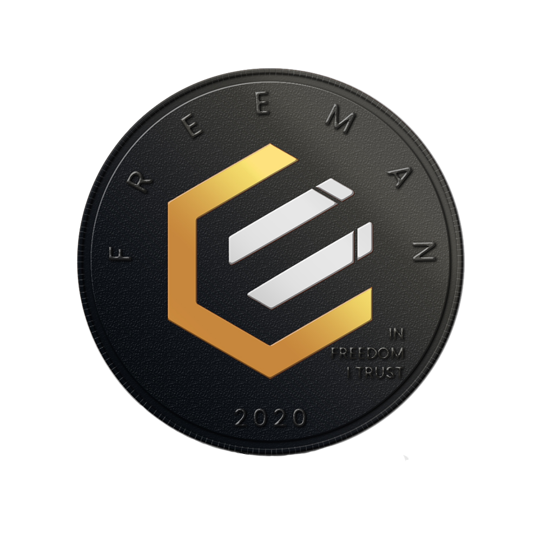
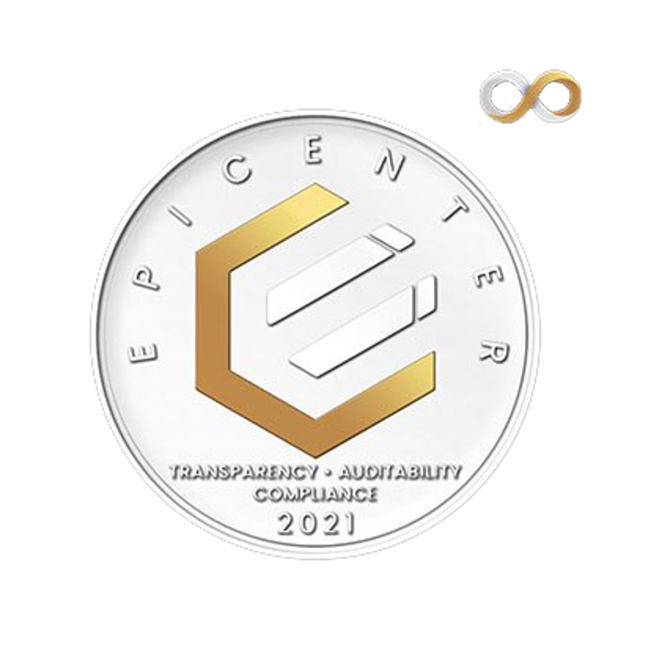




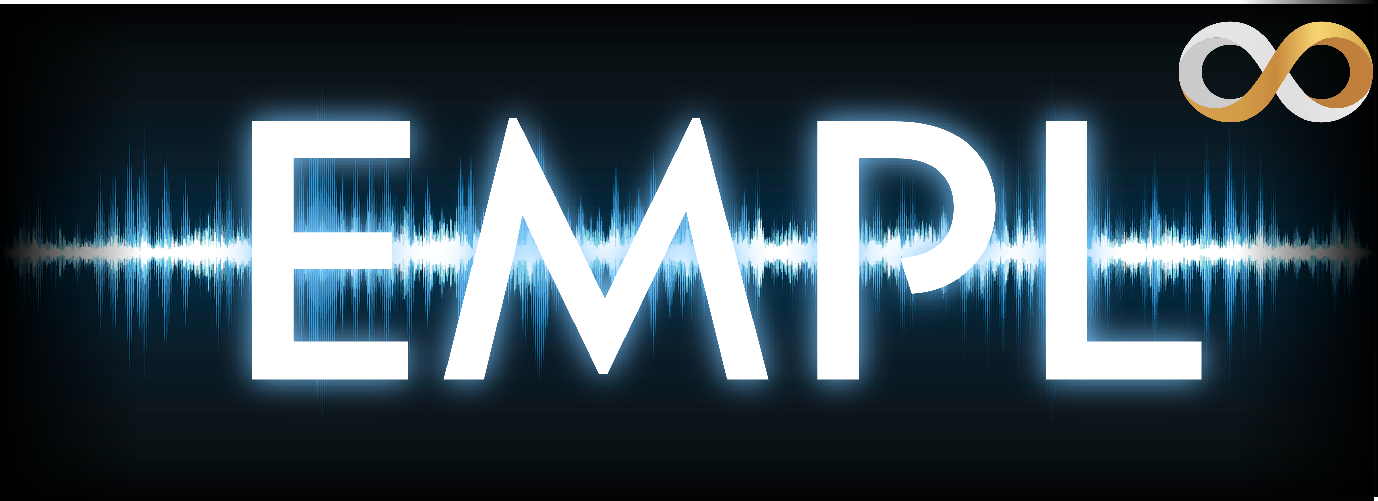

L’Ecosistema Epicenter
Componenti Componibili
EPIC CASH: Fungibile P2P denaro digitale
EPICENTER USD: Transparente, conforme, nodi verificabili
RISERVA DI VALORE
UNITA’ DI CONTO
EUSD è ancorato a $1 valore in EPIC
MEZZO DI SCAMBIO
Contratti intelligenti
Il meccanismo di erogazione elastico si stabilizza in modo incrociato
Risparmio
Prestiti & Investimenti
1 EONE = riscattabile su richiesta per1 EPIC in modo permanente.
Garanzia marginale di liquidità
STAKING + YIELD FARMING
P2P scambio commerciale decentralizzato
Con EPIC / ECR / EUSD come "core", chiunque può creare applicazioni finanziarie decentralizzate.
I protocolli Epicenter sono componenti modulari, componibili e interoperabili che consentono ai costruttori indipendenti di entrare rapidamente nel mercato e scalare senza preoccuparsi della loro infrastruttura sottostante.

Slide 8

Il token ECR
Soldi inarrestabili
Perché EPIC è inarrestabile?
Resistenza alla censura, riservatezza, assenza di autorizzazione
Resistenza alla Censura
Resistenza alla censura significa in questo contesto che nessuno può interferire con il tuo accesso alla rete. La rete stessa non può essere chiusa, poiché si basa su un vero consenso distribuito, il che significa che finché esiste una copia del software da qualche parte, la rete riprenderà immediatamente vita dopo un'interruzione.
Riservatezza
Cosa ha a che fare la riservatezza con la resistenza alla censura? In BTC, ad esempio, la rete può accettare una transazione come valida, ma le singole monete stesse possono essere progettate come illecite/contaminate e quindi essere bloccate/inserite nella lista nera da una controparte o da intermediari. È necessario un ulteriore livello di consenso sociale fuori catena per mantenere la nozione di quali monete sono pulite e quali sono sporche. Il protocollo EPIC Blockchain crittografa tutte le transazioni in modo tale che sia impossibile discriminare determinate monete: sono tutte identiche.
Assenza di Autorizzazione
Se le persone richiedono l'autorizzazione per utilizzare una rete, se tale autorizzazione non è disponibile, è un vettore efficace di censura. EPIC è progettato per il funzionamento diretto da parte di individui che utilizzano solo software open source gratuiti. I termini dei contratti di servizio non possono essere utilizzati per limitare l'accesso alla rete.
Scarsità
Rendimento
Elasticità
RISERVATEZZA
COMUNITA’
TRANSPARENZA
…che non possono mai essere
sequestrate, congelate o inserite
nella lista nera da nessuno.
EPIC : ECR : EUSD
Sono soldi inarrestabili…

Slide 9




Il token ECR
Sicuro, scalabile e decentralizzato
Sicuro
Pieno consenso di Nakamoto: 100% di prova del lavoro estratto, nessun nodo speciale. Basandosi su forze di gioco tecniche, sociali e teoriche per mantenere la sicurezza, la rete BTC è il sistema più sicuro esistente. Questo è il motivo per cui il design di EPIC porta una struttura all'ingrosso. Le uniche modifiche apportate aumentano piuttosto che degradare la sicurezza, cioè:
Prova di Lavoro Freeman
La capacità del mondo di produrre calcoli per BTC è ostacolata e bloccata dalla necessità di proteggere l'hardware appropriato. Solo gli ASIC SHA256 di ultima generazione possono fare il lavoro necessario per guadagnare le monete. In EPIC, qualsiasi hardware andrà bene. Oggi puoi collegare un vecchio laptop e generare un reddito passivo 24 ore su 24, 7 giorni su 7, estraendo il 60% delle volte sulla sua CPU grazie a RandomX. Se hai una scheda grafica, puoi eseguirla il 38% delle volte su ProgPow. L'estrazione EPIC viene praticata prevalentemente su apparecchiature altrimenti inattive che sarebbero sottoutilizzate, trasformando un centro di costo in un generatore di entrate che contribuisce direttamente ai profitti.
Resistenza all’Attacco Economico (51% etc)
Teoria dei giochi - Il design di Bitcoin si basa sull'idea che un attaccante razionale preferirebbe guadagnare più soldi piuttosto che meno, come di solito accade. EPIC porta questo al livello successivo in diversi modi. In particolare, poiché utilizza un design di algoritmi eterogeneo, un utente malintenzionato deve raccogliere con successo non solo il 51% di un singolo algoritmo, ma tutti. L'attaccante non sa in anticipo quale algoritmo è necessario perché è casuale. Avendo bisogno di destreggiarsi tra molte più parti mobili, il rapporto rischio/ricompensa di un attacco è distorto a favore del difensore, richiedendo molte più risorse per attaccare con successo rispetto a quanto sarebbe altrimenti il caso.
EPIC: FAIR LAUNCHED
100% PoW Mined
NO ICO
NO PREMINE
NO VC’s
NO COMPAGNIE
EPIC: Howey Safe
EUSD: Stable Act Safe
ECR: Howey Safe

Slide 10
Il Token ECR
Sicuro, scalabile e decentralizzato (cont.)
Sicurezza Economica a lungo e breve Termine
I fautori del massimalismo di BTC sostengono che, grazie ai significativi costi irrecuperabili investiti in hardware ASIC che non ha altro uso, che questo blocco in qualche modo indurrà le persone a continuare a minare quando altrimenti non lo farebbero. Tuttavia, a un'ispezione, questo argomento appare errato. Indipendentemente dall'hardware utilizzato per farlo, i minatori razionali estrarranno quando possono guadagnare più di $ 1 di moneta per meno di $ 1 di costo energetico. Questo perché sono operatori commerciali impegnati nell'attività di estrazione mineraria, allo scopo di realizzare un profitto per gli azionisti. Questo contrasta con la natura dei minatori EPIC: le persone che hanno una capacità di calcolo inattiva che non si preoccupano di condividere con altri per aiutare a proteggere la rete. Non stavano comunque usando l'attrezzatura, e le monete guadagnate sono solo un bonus. Questo è un modo molto più sostenibile e a basso costo per ottenere una struttura di mercato Bitcoin.
Scalabile
Catena completa solo 1,6 GB. Anche con un utilizzo a livello di BTC, l'impronta dei dati è inferiore del 90% circa: 25 GB rispetto a 300 + GB. Scaricando il calcolo su altre catene di contratti intelligenti generici come Ethereum, Polkadot, Solana, Kadena e Tezos, oltre a coinvolgere registri distribuiti come Stellar, la rete possiede una scalabilità essenzialmente infinita.
Decentralizzato
Il mining è attualmente distribuito su CPU, GPU, ASIC industriale oggi, dimostrando il modello multi-algoritmo in produzione. In futuro, i dispositivi mobili, i chip AI TPU, i set-top box, i mini-ASIC USB con fattore di forma e altro ancora potranno essere messi in servizio per proteggere la rete e distribuire i calcoli.
ETH FILE A CATENA 7TB
EPIC FILE A CATENA 1.6GB
BTC FILE A CATENA 300GB
25GB
EPIC con produzione equivalente
50GB

Slide 11



Il Token ECR
Come ECR interagisce con EPIC & EUSD
Pays stability fee to
Increases utility for
Collateralizes
Extends utility of…
Provides base layer security to
Insures from black swan risk
EUSD Moneta stabile con ancoraggio morbido
ECR: Riserva centrale algoritminca
EPIC: Riserva di valore resistente alla censura senza rischio di controparte
Il fondamento di questo sistema è la moneta Epic Cash lanciata come riserva di valore digitale nel 2019 con il simbolo ticker, EPIC.
Per utilizzare la riserva digitale di valore di EPIC effettuando transazioni nel mondo reale, il protocollo Epicenter specifica un token "stablecoin" accoppiato, chiamato EUSD.
Per garantire che l'EUSD mantenga il suo soft peg al dollaro USA, il protocollo Epicenter specifica inoltre un terzo token - il "token di governance" per il sistema - da scambiare sotto il ticker, ECR. Simile a EUSD, l'ECR opera sulla blockchain pubblica di Ethereum.

Slide 12
Il Token ECR
Emissioni ECR
8.88B
25M
T0 7/21
3 mo.
T1 11/21
20 mo.
T2 7/23
26 mo.
T3 9/25
33 mo.
T4 6/28
Beneficiari iniziali 25M
Beneficiari dell’inflazione del protocollo

Slide 13





Il Token ECR
Networks
Supporto iniziale
Livello iniziale di Ethereum due network

Slide 14

Impara di più…
ECR ed EUSD sono standard software open source gratuiti proposti da Epicenter DAO.
Impara di più sul sito web di Epicenter
Chatta con il team di Epicenter su Telegram
https://epicenter.epic.tech
https://t.me/EpicCash
EC210701 – Introduzione ECR v04

